Slide 1
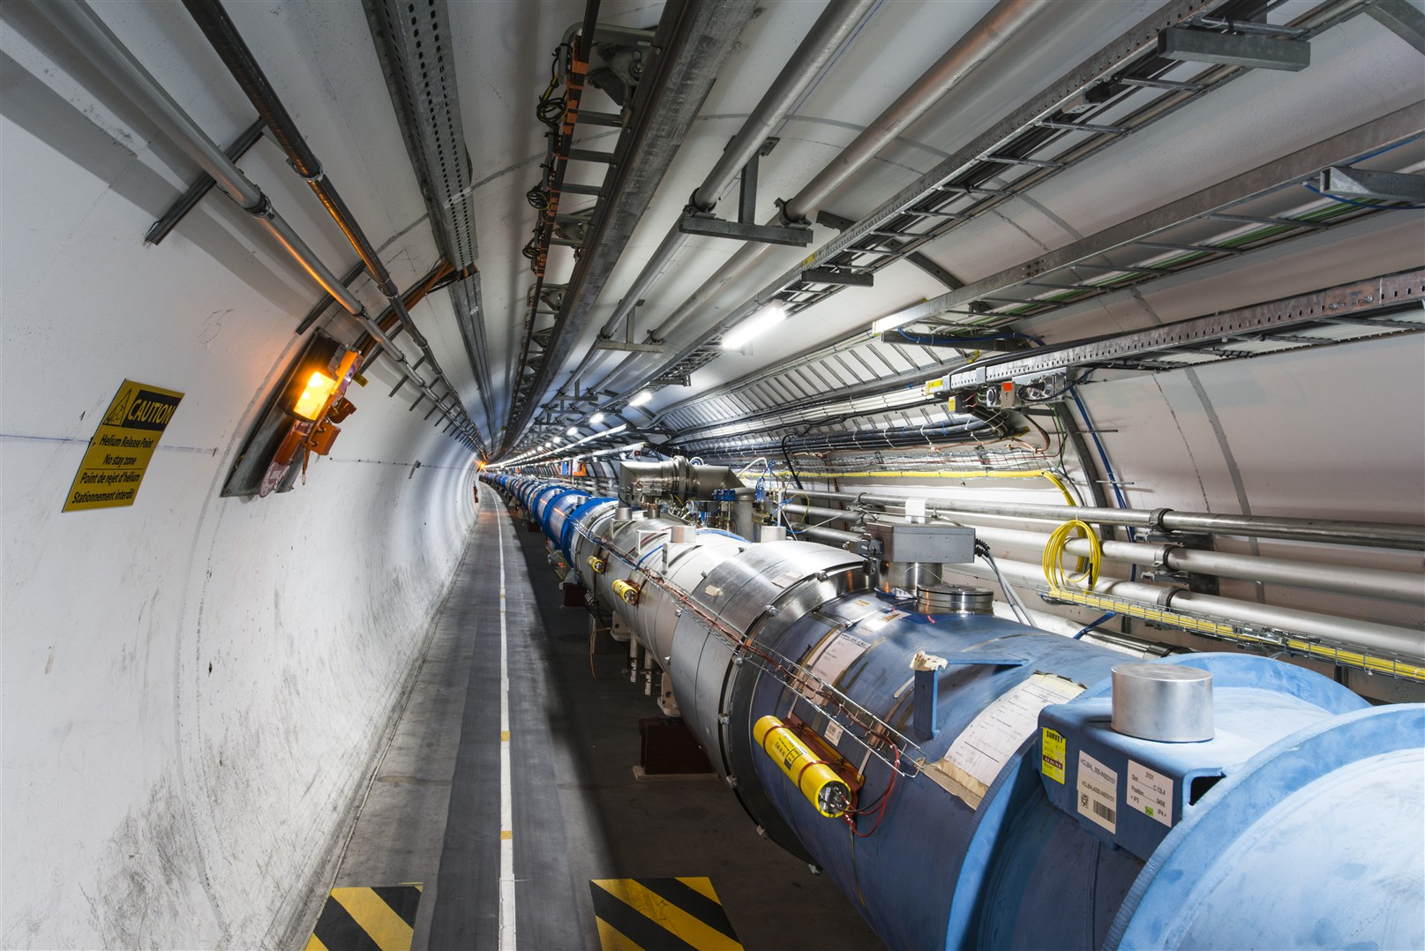




Tecniche Sperimentali
in Fisica delle
Particelle Elementari
Marta Tornago, Valentina Sola
Università degli Studi di Torino e INFN

Slide 2
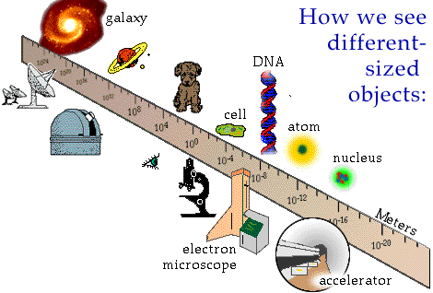
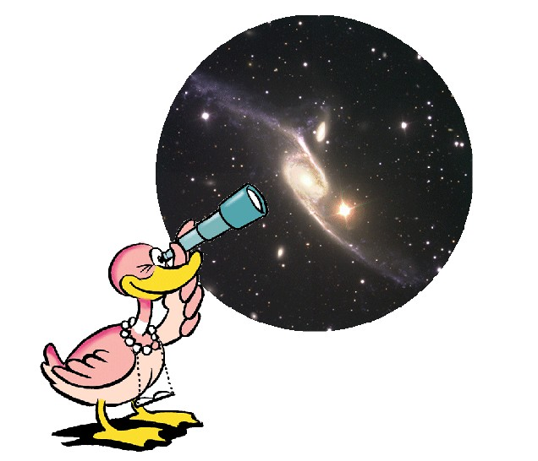
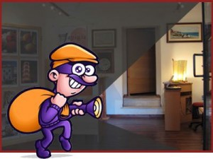
Come osserviamo gli oggetti?
Lo strumento di osservazione dipende dalla scala del sistema da studiare
Come osserviamo oggetti con dimensioni molto diverse tra loro?
La luce visibile è un’onda con lunghezza d’onda tra 0.4 – 0.8 μm
quindi può essere usata per osservare oggetti non inferiori al μm
Per osservare oggetti grandi lontani, gli astronomi usano i telescopi
Ma come guardiamo gli oggetti microscopici?

Slide 3
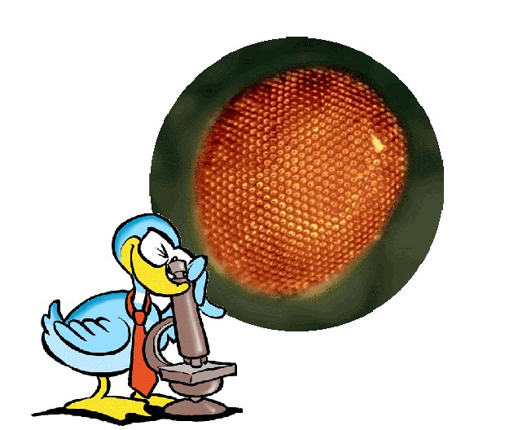
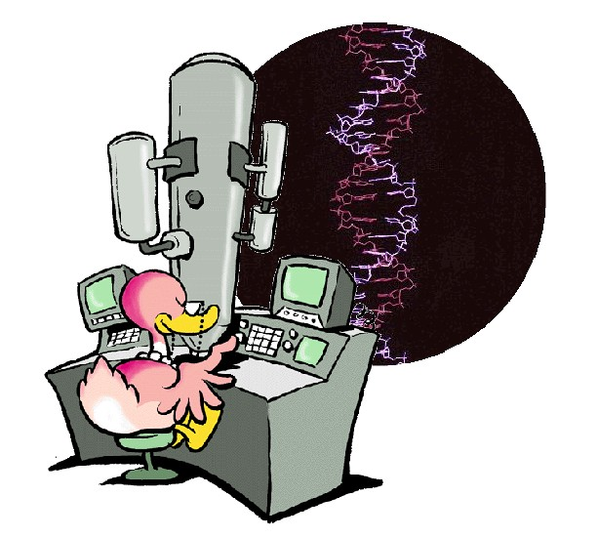

Osservazione degli oggetti microscopici
Hands on Particle Physic
I microscopi ottici ci consentono di ingrandire gli oggetti: possiamo ad esempio osservare particolari di minuscoli insetti
I microscopi ad elettroni ci consentono di osservare oggetti ancora piu’ piccoli, fino al livello della struttura atomica
Usano piccoli fasci di elettroni come sonda
λ ~ 10⁻¹² m
= 1 pm
λ ~ 10⁻⁷ m
= 100 nm
λ
= potere risolutivo
elettrone
λ
= h/p
Tanto più la lunghezza d’onda è piccola (ovvero tanto più l’energia è grande)
tanto più piccole sono le dimensioni che possiamo esplorare

Slide 4
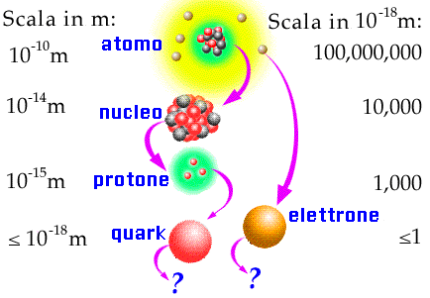
Verso l’infinitamente piccolo
stringhe?
Notes:
La luce visibile ha l~mezzo millesimo di mm dettagli + grandi di qualche millesimo di mm
Per vedere particolari + piccoli possiamo usare i raggi-X (che hanno λ~10 milionesimi di mm)
I microscopi elettronici possono esplorare regioni di ~10⁻⁶ cm – cellule / DNA

Slide 5
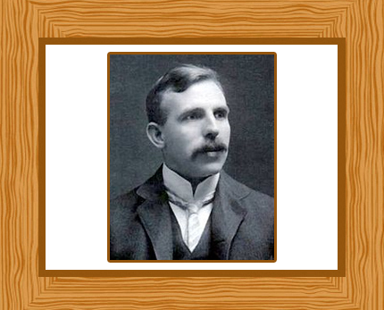
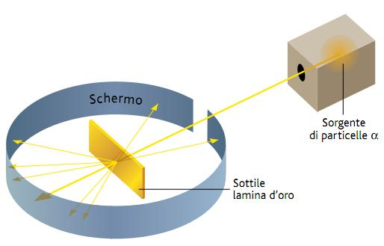
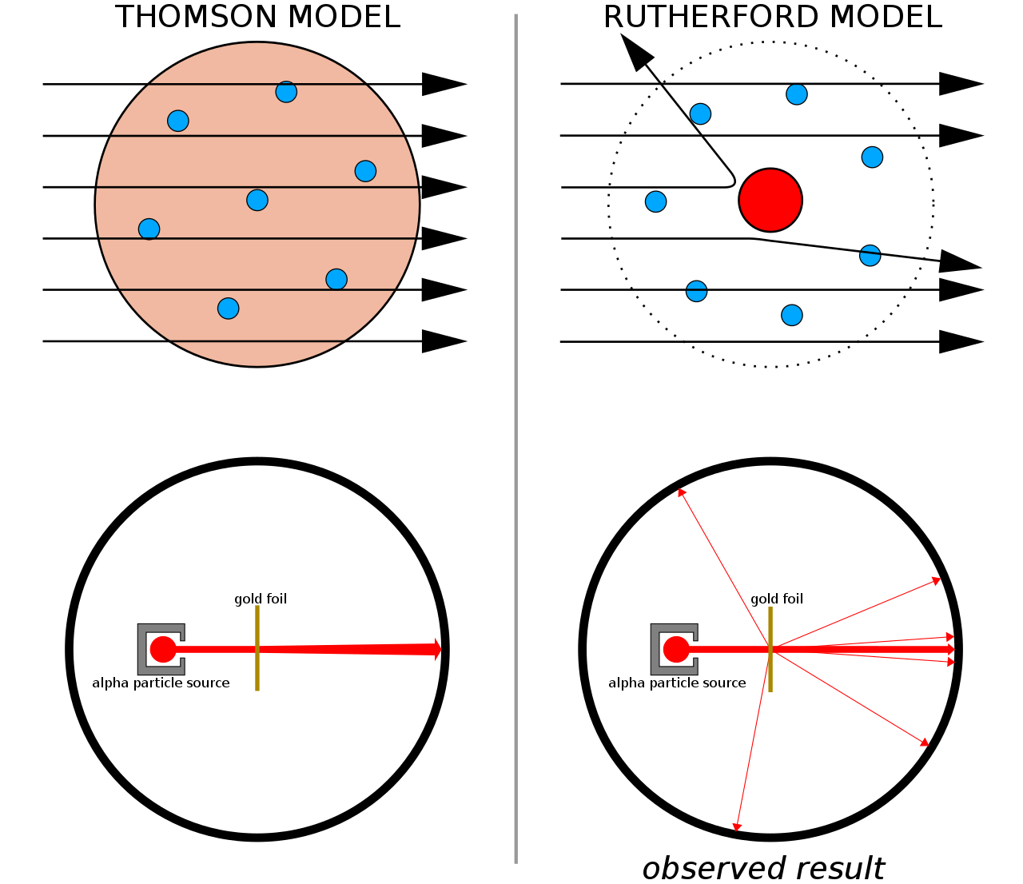
Esperimento di Rutherford
(1911)
?
?
?
Risultato atteso:
?
?
?
?
Risultato osservato:

Slide 6
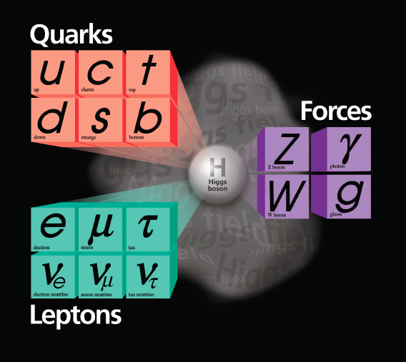
Le particelle che vogliamo ‘osservare’
I costituenti fondamentali del Modello Standard delle particelle
Costituenti
della materia:
quark & leptoni
Quattro forze
fondamentali
⇒ Occorrono microscopi sempre più potenti per
poter esplorare distanze sempre piu’ piccole (~ 10⁻¹⁸ m)

Slide 7
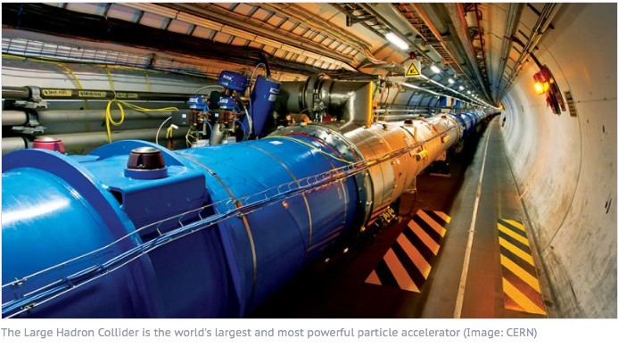
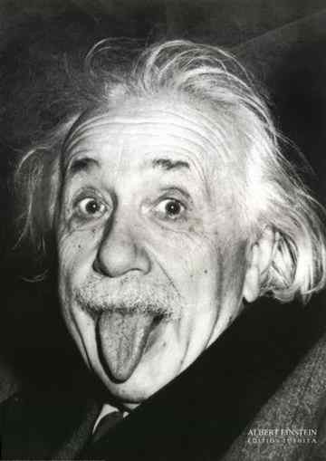
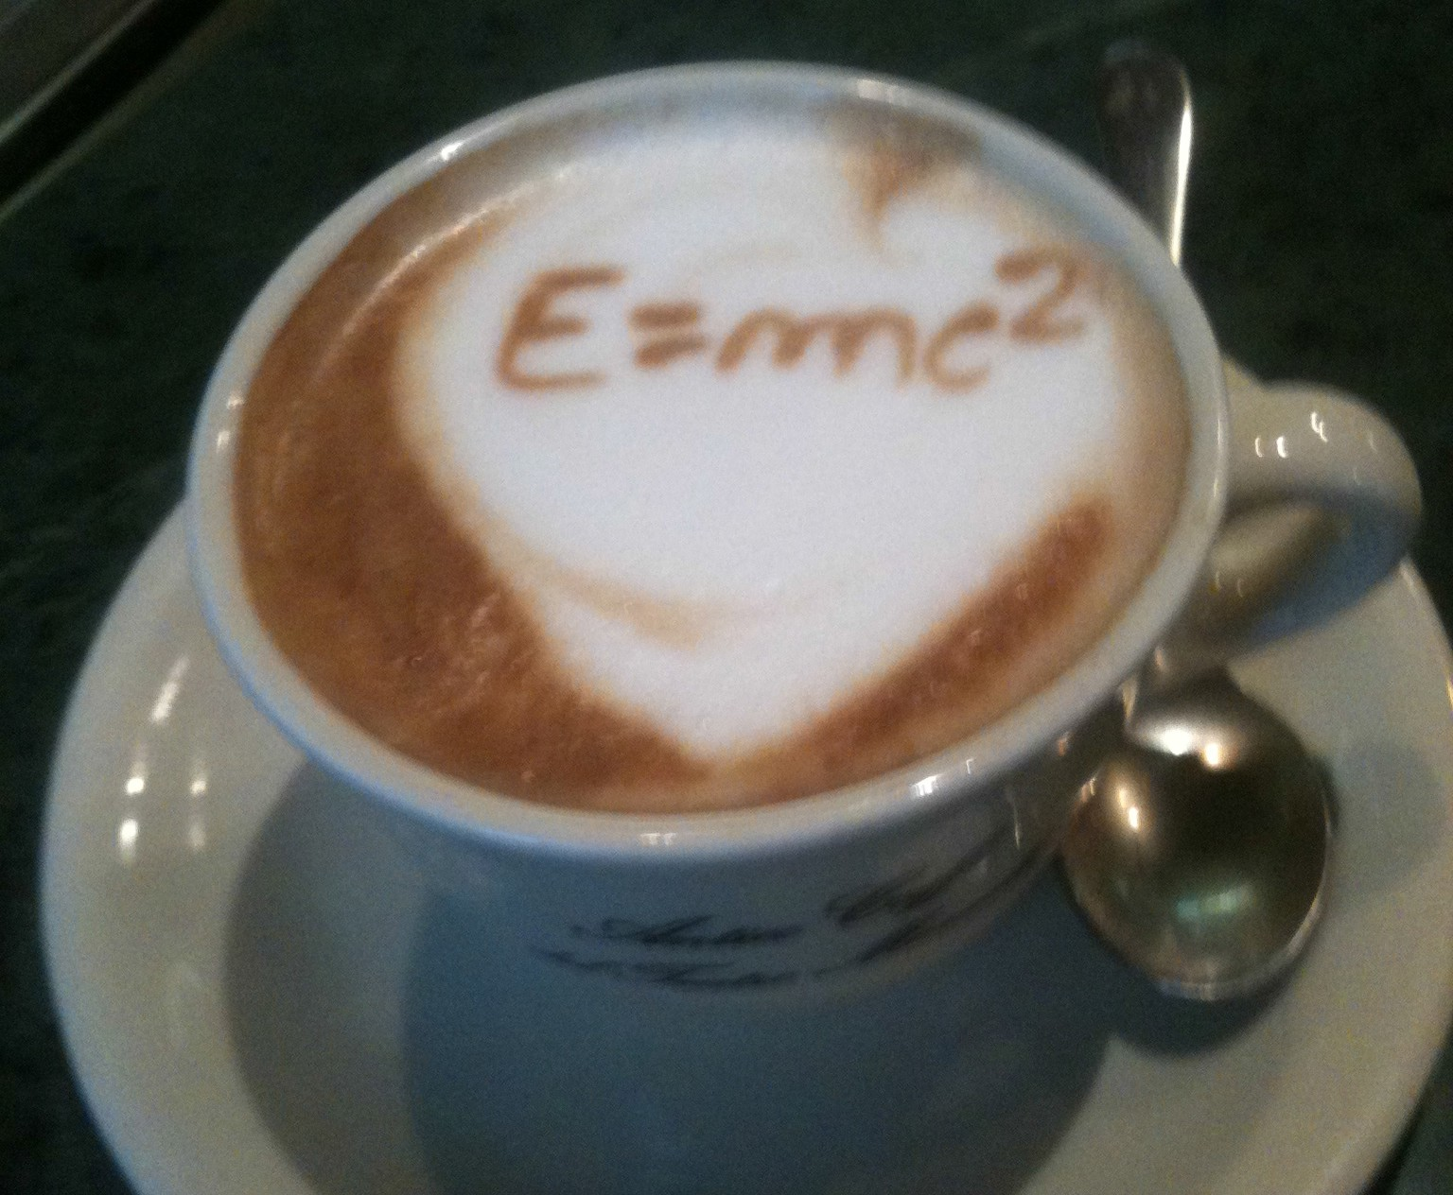
Il microscopio con più alta risoluzione
Per esplorare il microcosmo utilizziamo gli
ACCELERATORI DI PARTICELLE
LHC
Perché gli acceleratori di particelle?
Per disporre di una radiazione di lunghezza d’onda sufficiente all’esplorazione della materia su distanze sempre minori
λ = hc/E se E ~ 10TeV → λ ~ 10⁻¹⁹ m
Per disporre dell’energia necessaria a produrre particelle pesanti instabili, non presenti nella materia ordinaria
→ equivalenza fra massa e energia
Per fare un viaggio indietro nel tempo

Slide 8
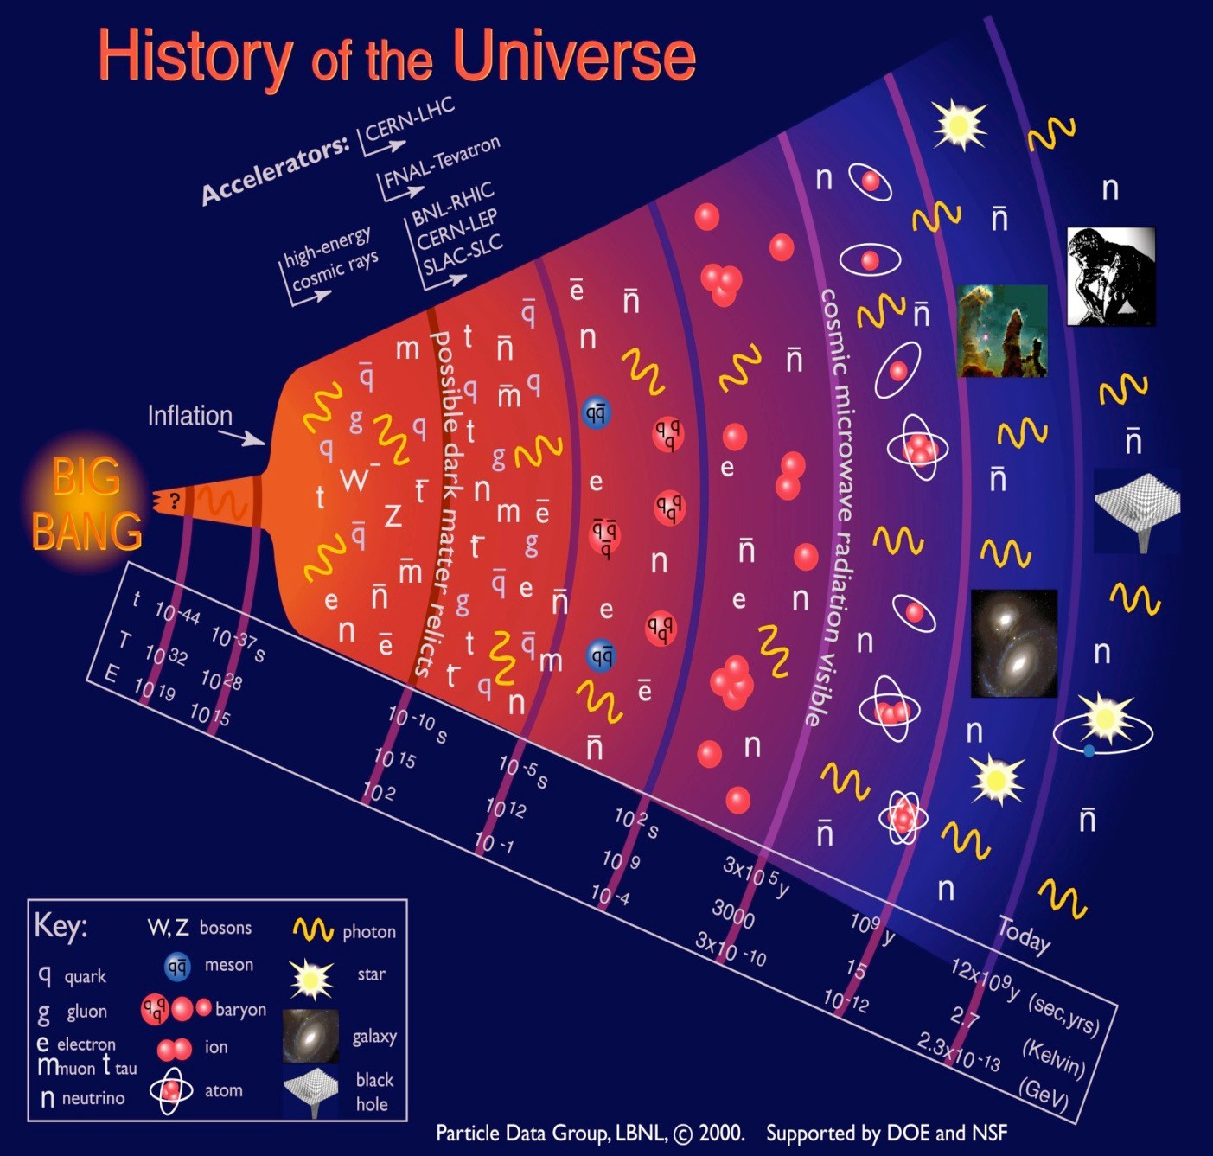
La macchina del tempo

Slide 9


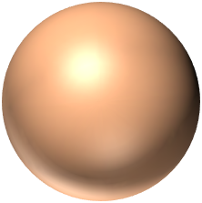
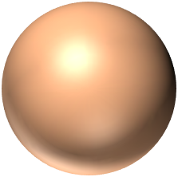
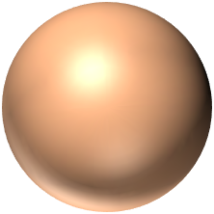

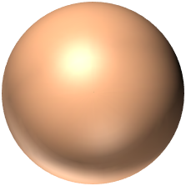




La scoperta di nuove particelle
Primi grandi acceleratori
Y*
Esperimenti ‘’cosmici’’
Esperimento di Rutherford:
il nucleo
K°
Σ° K*
Raggi Röngten
X⁻
N*
π° nbar η
Σ⁺Σ⁻
r
γ
e⁺
K⁺K⁻
ν
ω
e
Λ° Ξ° ϕ
D pbar L
X
α
N
p
n
µ
π⁺π⁻
ν(µ)
1890
1900
1910
1920
1930
1940
1950
1960
1970
… e molte altre scoperte negli anni successivi

Slide 10
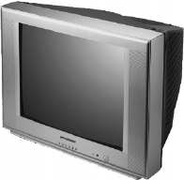
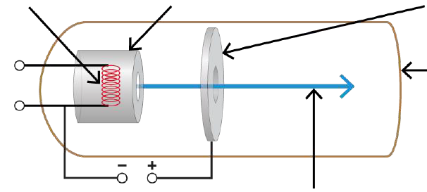
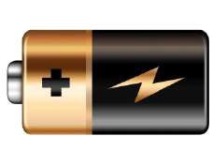

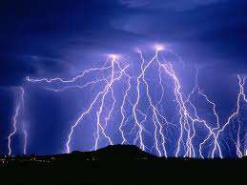
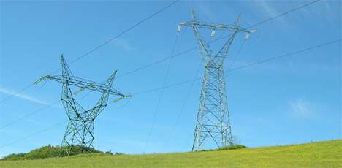
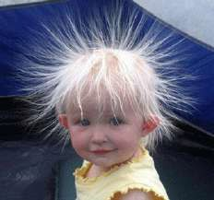
Accelerare le particelle
Campo elettrico
Le particelle cariche vengono accelerate attraverso l’utilizzo di campi elettrici
E
Guadagno
di energia
∝ ddp [V]
Fi lamento
incandescente Catodo Anodo
Camera a vuoto
1 V
Fascio di elettroni
1000 V
10 ⁹ – 10¹⁰ V
220 V
10⁵ V

Slide 11
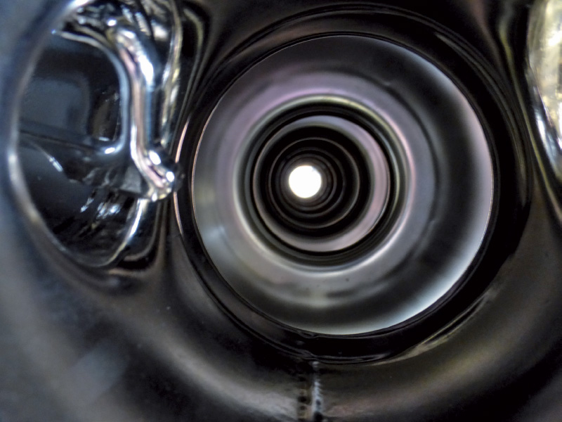
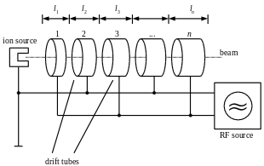
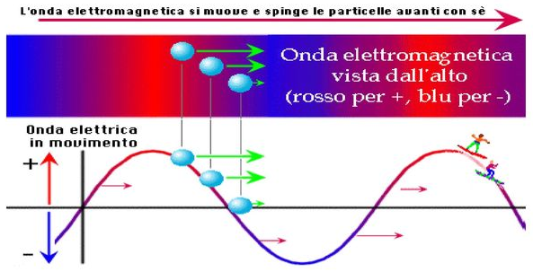
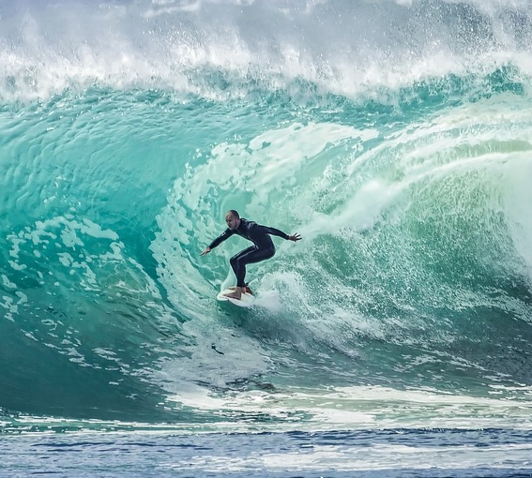
Le cavità a radiofrequenza
Al posto di un campo elettrico statico si applica un campo oscillante (Wideroe, 1927) con frequenza opportuna tale che la fase cambi di π durante il tempo di volo fra due gap successivi
La struttura accelerante consiste in una cavità risonante in cui viene accumulata l’energia di campi elettrici RF
La struttura deve essere tale che il campo elettrico oscillante sia sincronizzato con il fascio di particelle
Le particelle con carica elettrica vicino alla cresta dell’onda EM ricevono una grossa spinta in avanti, le particelle verso il centro ricevono una spinta minore, il risultato è che tutte le particelle si muovono insieme all’onda

Slide 12

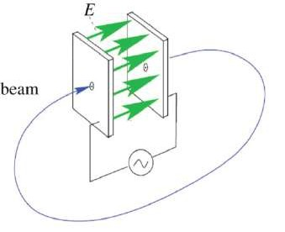
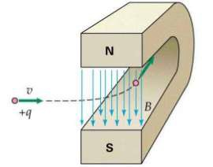
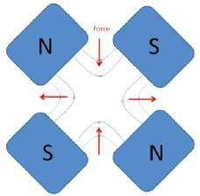
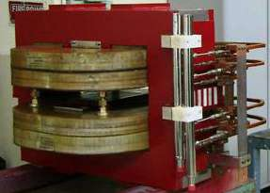
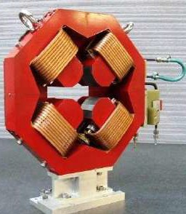
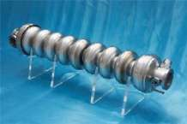
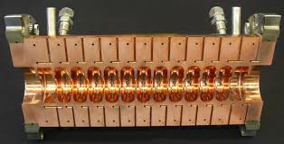
La forza di Lorentz
Accelerazione e focalizzazione
ACCELERAZIONE
Per accelerare è necessaria una forza nella direzione del moto
CURVATURA & FOCALIZZAZIONE
Il secondo termine è sempre perpendicolare al moto, non c’è incremento di energia
Dinamica longitudinale
Dinamica trasversa

Slide 13
Targhetta fissa o collisore?
Se acceleriamo particelle e le facciamo scontrare contro un bersaglio fisso
e/p
Molta dell’energia disponibile
‘portata’ dalla particella viene
persa nel rinculo del bersaglio
Se invece acceleriamo due particelle e le facciamo scontrare,
tutta l’energia di entrambe è a disposizione per essere trasformata in massa
p
p

Slide 14
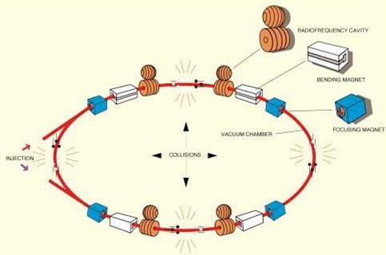
Collisori
Due fasci di particelle viaggiano in direzioni opposte all’interno di tubi a vuoto
Le particelle viaggiano raggruppate in pacchetti (bunches) ciascuno composto da circa 10¹¹ particelle
Accelerazione, curvatura e focalizzazione sono effettuati per mezzo di elementi magnetici diversi lungo l’anello
I pacchetti vengono fatti incrociare tra di loro in uno o più punti e le particelle collidono

Slide 15
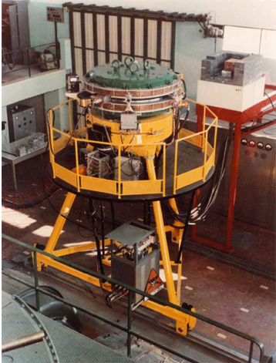
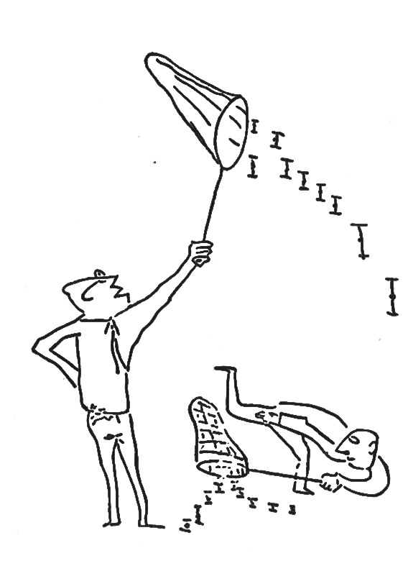
Italia – Una grande protagonista
1960 Laboratori di Frascati: progettato e realizzato prototipo di una
macchina di concezione assolutamente nuova (Bruno Touschek)
AdA (Anello di Accumulazione)
per la prima volta circolarono per poi collidere frontalmente un fascio di elettroni e uno delle
loro antiparticelle, i positroni
"Catching data"
disegno di Bruno Touschek, probabilmente 1974

Slide 16
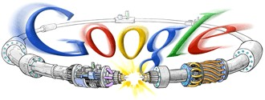

Il Large Hadron Collider
È il più grande acceleratore di particelle al mondo
Accelera 2 fasci di protoni ognuno ad un’energia di
7 TeV = 7 Tera eV = 7 000 000 000 000 eV ~ 1.1 µJ
VELOCITÀ
DENSITÀ DI ENERGIA
I protoni raggiungono quasi la velocità della luce: circa c – 10 km/h
c = 299782 km/s
=1 080 000 000 km/h
I protoni hanno altissima densità di energia:
4.6⋅10⁵³ TeV/m³
... i parametri più importanti per il funzionamento di LHC ...
7.4⋅10⁴⁶ J/m³
Perché le facciamo collidere a energia sempre più alta?
→ diminuisce la lunghezza che possiamo studiare
→ aumenta la nuova materia che possiamo creare

Slide 17
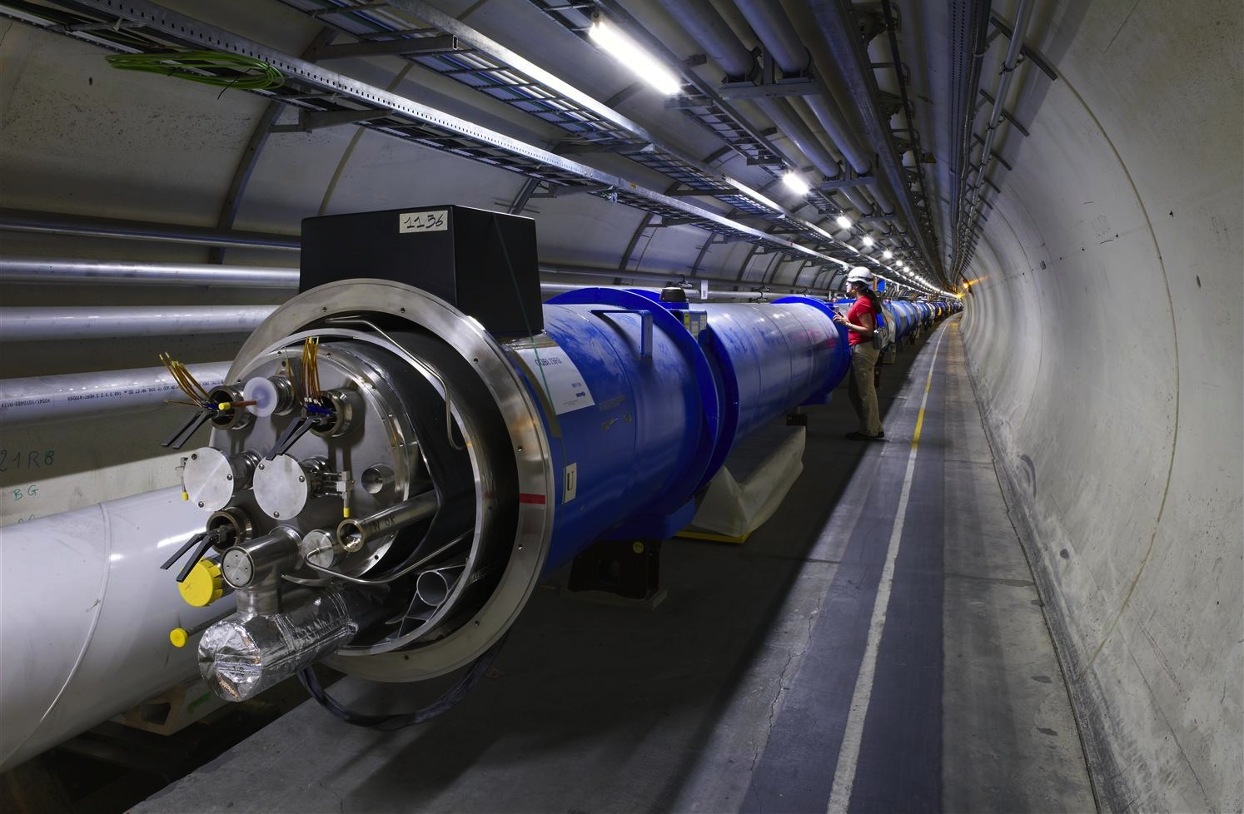
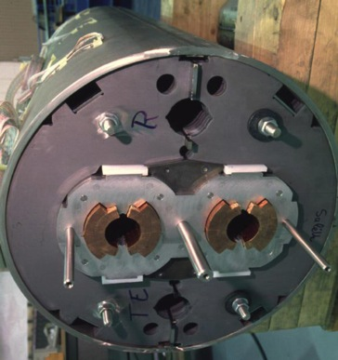
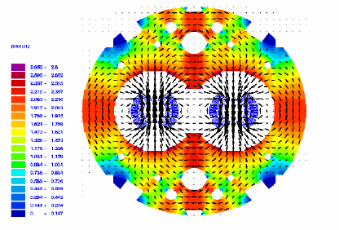
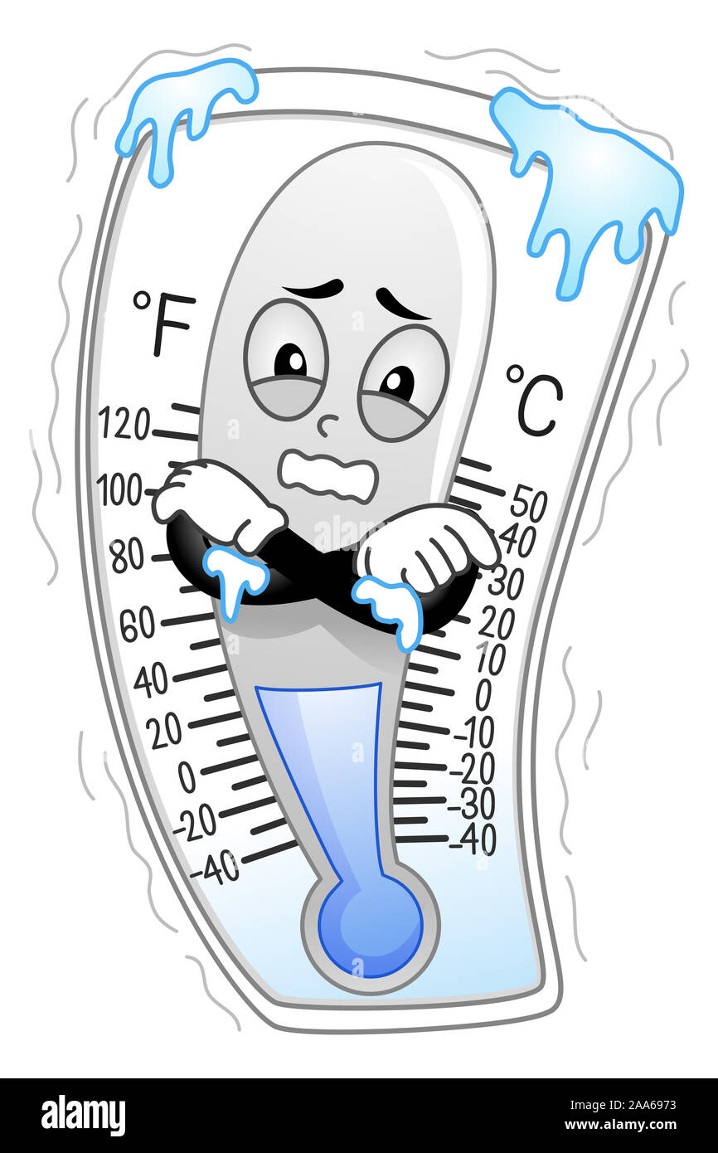
Alta complessità, alta tecnologia
I fasci di protoni trasportano la stessa energia di un Frecciarossa a 150 km/h, ma concentrata in una sezione di ~ 30x30 μm² !
9300 magneti in tutto, energia immagazzinata:
~ 10 GJ come un Airbus in volo
11800 Ampère
F_{x} ~ 400 tonne/m
1232 dipoli principali da 8.4 T (~200,000 B_{TERRA})
Lavorano a temperatura di 1.9 K (-271.1 °C)
+ 3700 magneti correttori multipoli

Slide 18
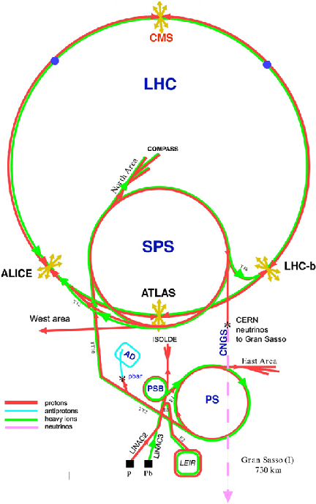
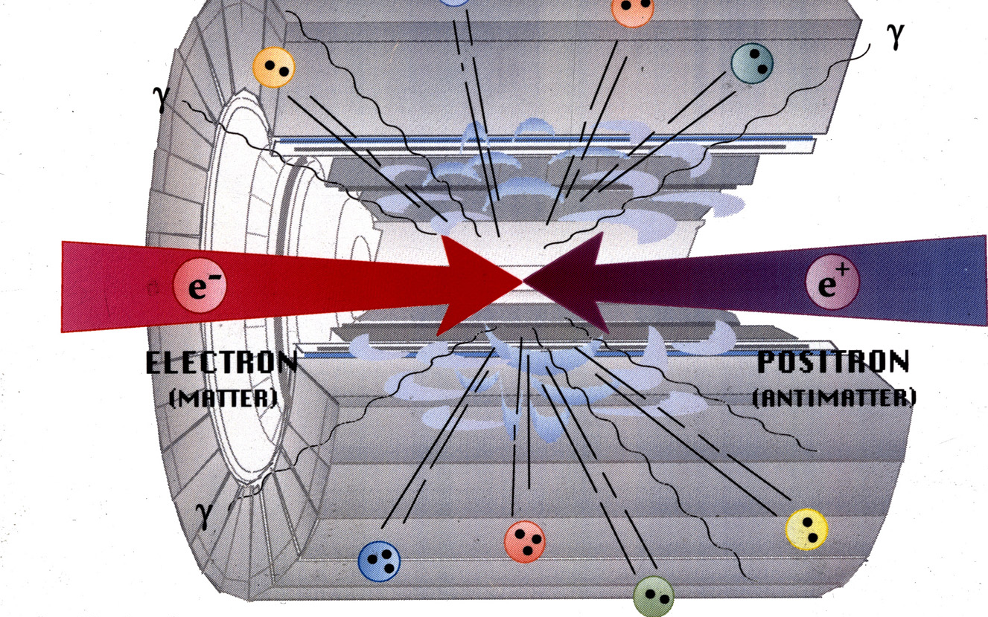
La catena di accelerazione @ CERN
1959: PS – Proton Sincrotron
Funziona tutt’oggi! Accelera e⁻,e⁺, p, p
1965: ISR – Intersecting Storage Ring
Prima collisione al mondo protone-protone
1979: SPS – Super Proton Sincrotron ~ 7 km
1983: SPS → SppS:
Prima collisione al mondo protoni-antiprotoni
Premio Nobel a Rubbia per la scoperta W e Z
1989: LEP – Large Electron Collider ~ 27 km
Accelera elettroni-positroni
Dal 1989 al 1995 : E(e) = 50 GeV
Dal 1995 al 2000 nuove frontiere di energia!
Stop nel 2000 → trionfo del Modello Standard
2008: LHC – Large Hadron Collider
–
LEP/
-

Slide 19
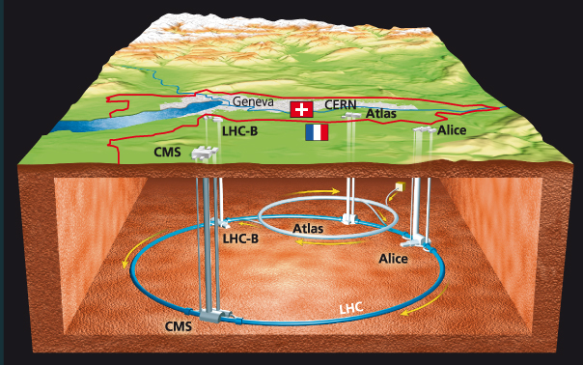
LHC visto dal sottosuolo
80-140 m

Slide 20
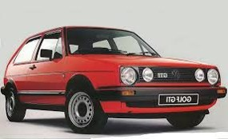
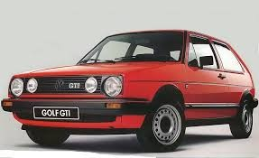
Accelerare e collidere le particelle
Scelta di particelle stabili

Slide 21
Accelerare e collidere le particelle
Accelerazione e scontro
. . .
PROTONE
PROTONE
. . .

Slide 22
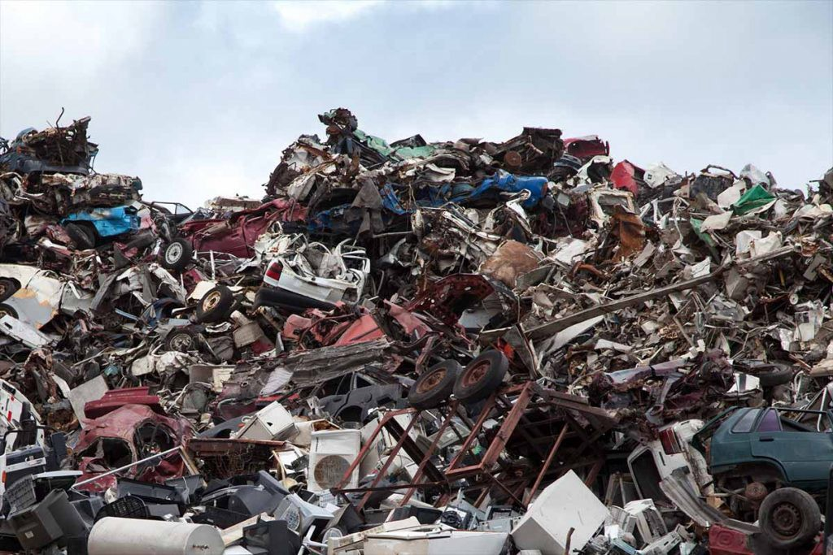
Accelerare e collidere le particelle
Tanti cocci

Slide 23


Accelerare e collidere le particelle
Fisici al lavoro!

Slide 24

Collisione di particelle @ LHC
Considerando che in LHC:
Ci sono 2 fasci di protoni da 7 TeV
Ogni fascio è composto da 2832 pacchetti di protoni
Ogni pacchetto contiene 10¹¹ protoni
⇒ Si hanno 40,000,000 interazioni al secondo

Slide 25

Collisione di particelle @ LHC
Protoni di LHC: 7.4⋅10⁴⁶ J/m³ = 4.6⋅10⁵³ TeV/m³
Prima e dopo l’urto cambia l’identità delle particelle:
quelle prodotte possono essere molto diverse
da quelle che si scontrano!
Scontro di due protoni di 7 TeV con produzione di oltre 100 particelle cariche

Slide 26

Come si fa a capire
cosa sta succedendo?

Slide 27














Particelle che possiamo rivelare
▻ Particelle stabili
▻ Particelle quasi stabili, con vita media > 10⁻¹⁰ s
τ = 886.8 s
τ = 2.2⋅10⁻⁶ s
τ± = 2.6⋅10⁻⁸ s
τ = 5⋅10⁻⁸ – 9⋅10⁻¹¹ s
▻ Tutte le particelle con vita media < 10⁻¹⁰ s decadono prima
di poter essere osservate e si identificano attraverso i loro
prodotti di decadimento

Slide 28

Interazione radiazione - materia
Tipi diversi di particelle possono interagire con gli elettroni o con il nucleo
elettroni
carica elettrica
negativa
nucleo
carica elettrica
positiva
carica forte

Slide 29






Alla ricerca di tracce
La rivelazione delle particelle si basa sugli
effetti prodotti dal passaggio delle particelle nella materia

Slide 30


L’occhio umano
L’esperimento di Rutherford per studiare la struttura dell’atomo fu condotto con l’aiuto di H. Geiger e E. Mardsen utilizzando come rivelatore l’occhio umano
... stando seduti al buio finché i loro occhi diventassero sensibili a sufficienza, in seguito avrebbero contato i lampi di luce emessi dallo schermo di solfuro di zinco

Slide 31


La camera a bolle (1950–80)
Al passaggio delle particelle si faceva una foto per capire quanto era accaduto
CERN – BEBC (1970)
Immersa in un campo magnetico
urto

Slide 32



Hands on Particle Physics
Misura della carica e
della quantità di moto
Dalla curvatura di una particella carica in un campo magnetico → Forza di Lorentz
⇒ La traiettoria segue un arco di circonferenza
dal raggio di curvatura si può ricavare
EVENTO IN UNA CAMERA A BOLLE
p = mv = qBR
dal verso di curvatura è anche possibile capire la carica
R
le tracce di un elettrone (e⁻)
ed un positrone (e⁺) generate
dalla collisione di un fotone
con gli atomi di idrogeno

Slide 33


Esempio di
fotogramma

Slide 34


I rivelatori @ LHC
ALICE
ATLAS
CMS
LHCb

Slide 35










ATLAS 2 volte piu’ grande – CMS 2 volte piu’ pesante
ATLAS (2 Tesla)
CMS (4 Tesla)
Edificio di 6 piani

Slide 36




Hands on Particle Physics
Apparati di
rivelatori
Hands on Particle Physics
Struttura a
“cipolla”

Slide 37

Tracciatori
Sensibilità
tutte le particelle cariche
F = p x B
immersi in campo magnetico misurano la quantità di moto
Materiali leggeri
la particella deve perdere poca energia

Slide 38

Calorimetri
Sensibilità
Ecal: elettroni e fotoni
Hcal: protoni, neutroni, pioni, kaoni
Energia
misurano l’energia (senza campo magnetico)
Materiali pesanti
la particella deve perdere tutta la sua energia

Slide 39
Rivelatori per muoni
I muoni sono particelle cariche (~ elettroni pesanti) altamente penetranti → attraversano tutto il rivelatore, compresi i calorimetri, perdendo pochissima della loro energia iniziale
Per osservarli si può usare qualsiasi rivelatore per il tracciamento di particelle cariche, ma deve coprire aree grandi
⇒ Si usano strati di rivelatori a gas (ad es. le camere a deriva),
alternati con strati di ferro, necessario a chiudere le linee
del campo magnetico generato dal solenoide
Pb
Gas
I muoni sono particelle facilmente identificabili
muone

Slide 40

Campo magnetico
▻ Curvare a sufficienza le tracce:
Campo molto intenso in un
volume enorme
▻ CMS ha il solenoide superconduttore
più grande al mondo
L = 13m, Ø = 6m
Max Field: 4 T
Weight: 220 ton
Steel Yoke: 12500 ton !!!
Temperature: 4.5 K
Max current: 19500 A !!!
Stored energy: 2.7 GJ !!!
Sistema di tracciamento per muoni all’interno del giogo in acciaio
  – che ferma tutte le particelle tranne i muoni permettendone l’identificazione
  – campo magnetico B nel giogo: misura indipendente del momento
  – Superficie molto estesa ⇒ si usano rivelatori a gas

Slide 41

Notes:
Buttons. Click on any particle type to display the relevant slide with animations. Clicking again will return to this slide.
Recommend putting this slide in the middle of your presentation and putting the other 5 slides at the end.
If you have any difficulties, contact David.Barney@cern.ch

Slide 42



Notes:
Muon: passing through CMS, bending in the field (both ways, depending on when it is inside or outside of the solenoid) leaving hits in the Tracker layers and the muon chambers before escaping completely

Slide 43



Notes:
Electron: Bending in the magnetic field, leaving hits in the tracker layers and being “stopped” by the electromagnetic calorimeter

Slide 44



Notes:
Charged hadron: Bends in the magnetic field and leaves signals in the tracker layers; passes through the electromagnetic calorimeter leaving essentially no signal, and is “stopped” by the hadron calorimeter

Slide 45


Notes:
Neutral hadron: Does not bend in the magnetic field and does not leave any signal in the tracker layers; passes through the electromagnetic calorimeter leaving essentially no signal, and is “stopped” by the hadron calorimeter

Slide 46



Notes:
Photon: passes through the tracker without bending in the magnetic field or leaving hits, is “stopped” by the electromagnetic calorimeter

Slide 47
Neutrino
Notes:
Photon: passes through the tracker without bending in the magnetic field or leaving hits, is “stopped” by the electromagnetic calorimeter

Slide 48

Riassumendo
Rivelatore di Vertice e tracciatore Interno rivela le particelle cariche
e ne misura la quantità di moto
Calorimetro Elettromagnetico rivela elettroni e fotoni
e ne misura l’energia
Calorimetro Adronico
rivela protoni, neutroni, pioni, kaoni e ne misura l’energia
Magnete
curva le particelle cariche
e ne permette la misura della quantità di moto
Rivelatore di Muoni rivela i muoni

Slide 49
Raw ΣE_{T} ~ 2 TeV
14 jets with ET > 40
Estimated PU ~ 50
Buona caccia alle particelle!

